Slide 1
TOMS –ACT300
包裝方式
10 PCs/ 2 Unit/ 1 Bag
5 Pcs /Unit

Slide 2
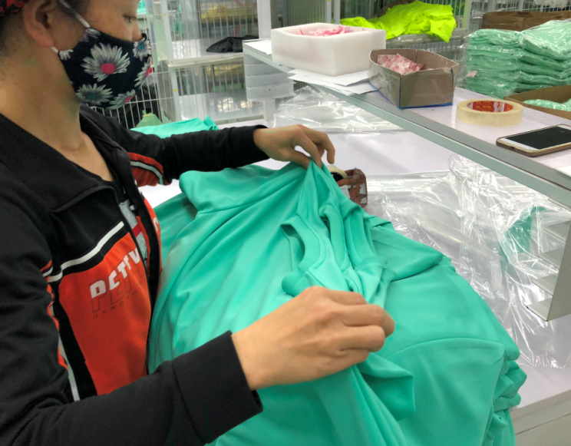
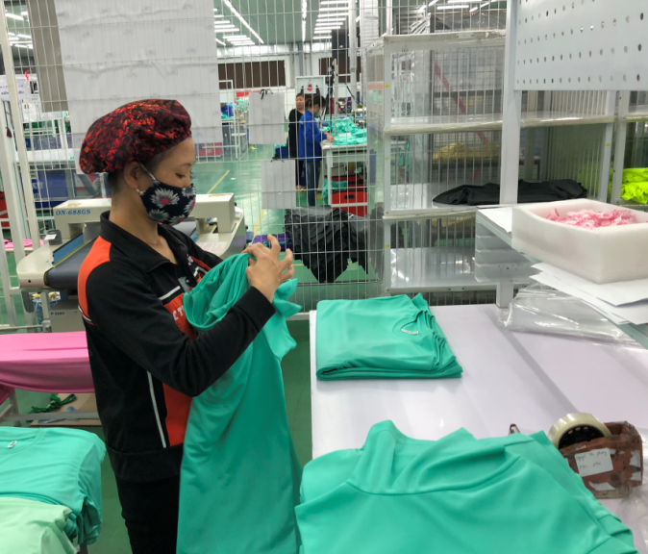
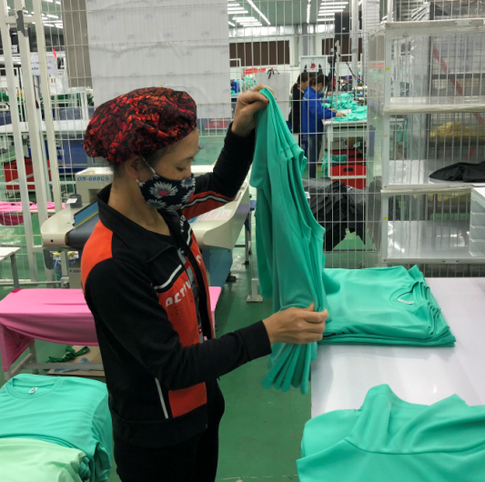
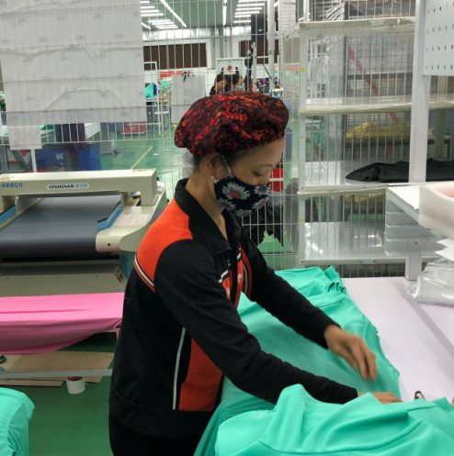
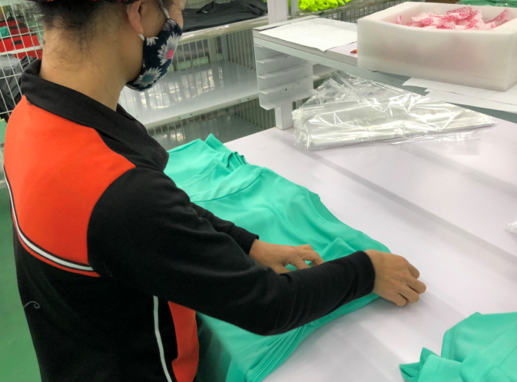
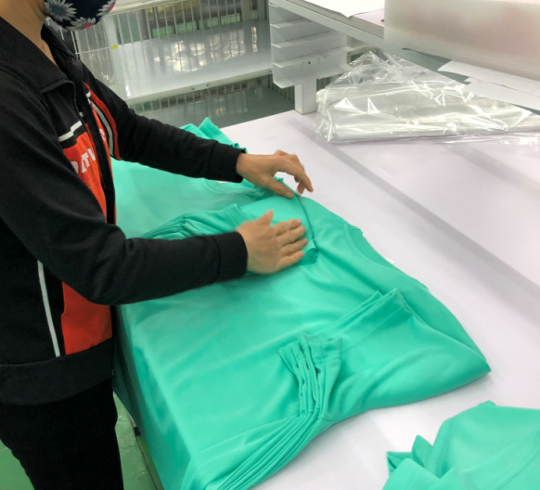
STEP 1
STEP 2
STEP 3
正面選取 5 PCS
抓肩膀的位置
攤平
轉成衣服背面
STEP 5
STEP 6
STEP 4
背面朝上，平放至桌面
右邊袖子 反折
左邊袖子 反折

Slide 3
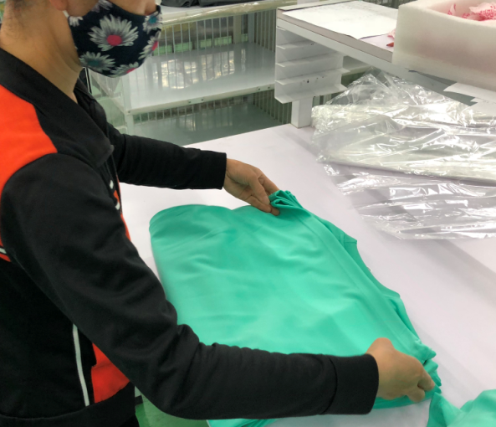
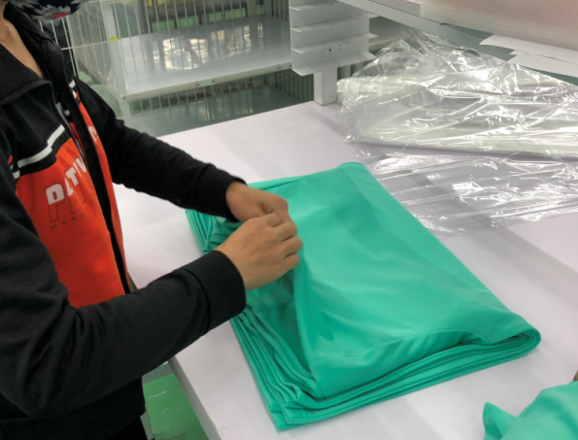
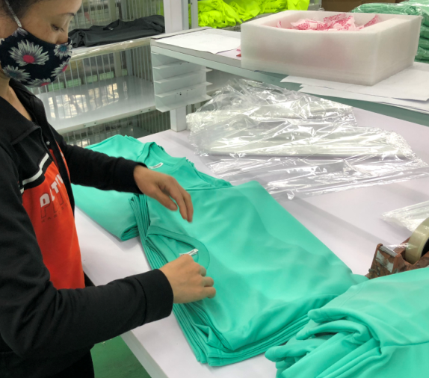
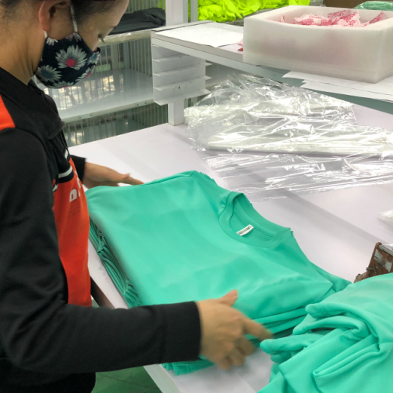
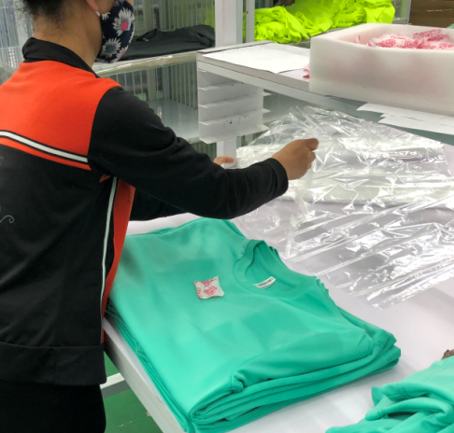
STEP 7
STEP 8
STEP 9
第二批
Step 1 – Step 8
再做一次
下擺反折
正面朝上，領口朝上，核對數量
STEP 10
STEP 11
STEP 12
Top 5 Pcs
Bottom 5 Pcs
正面朝上，領口朝下
核對數量
5件5件堆疊，方向相反
一袋 10件
放乾燥劑

Slide 4
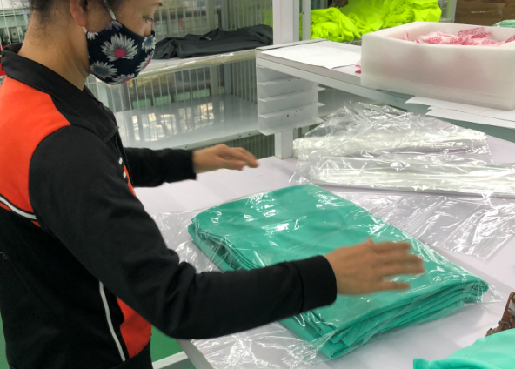
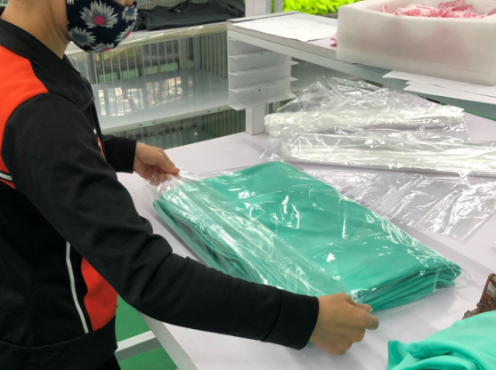
STEP 13
STEP 14
裝袋
上膠帶，左右邊各貼 1 膠帶

